Slide 1
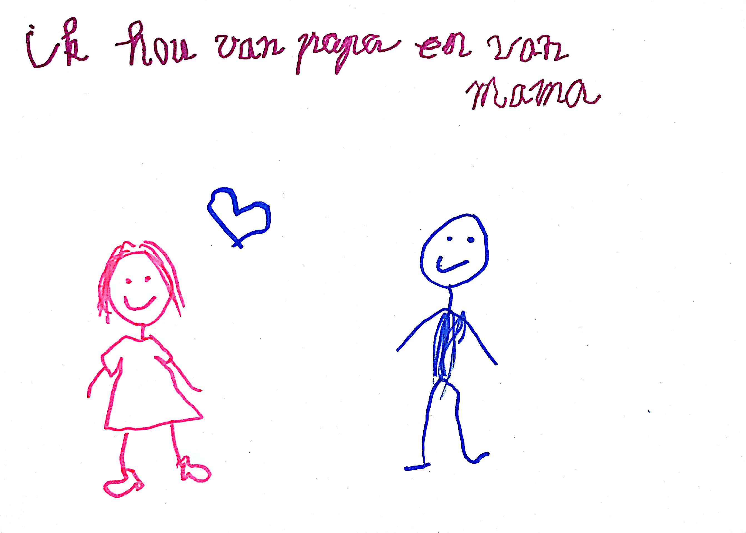

Slide 2
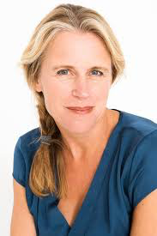
Marlon Dijkhuizen
Eigenaar ChildFirst
Kindbehartiger in Utrecht
Jurist
Anja Zweers
Eigenaar Praktijk An
Kindbehartiger in Zeist

Slide 3
Kindbehartigers Midden Nederland
Amersfoort
Simone Untersalmberger
Driebergen
Pauline Allan
Utrecht
Ilja Geensen
Marlon Dijkhuizen
Kita Bronda
Zeist
Anja Zweers
Vind een Kindbehartiger in jouw regio op www.kindbehartiger.nl

Slide 4
Vallen en weer opstaan

Slide 5
HART model
Houvast Wat had je en wat heb je nu?
Autonomie Wie ben jij en ben je veranderd door de scheiding?
Rechtvaardigheid Wat is eerlijk en wat is oneerlijk?
Toekomst Hoe zie jij de toekomst en wat is daar voor nodig?

Slide 6
Vrijwillig kader | Aangesteld door de rechter | Vrijwillig kader
Gericht op het kind | Gericht op het kind | Gericht op de ouders
Werkt vanuit het IVRK en artikel 809 Rv | Grondslag in artikel 1:250 BW
Vertolker van de stem van het kind | Vertolker van de stem van het kind | Bemiddelaar tussen ouders
Kan preventief worden ingezet | Wordt ingezet wanneer belang kind geschaad dreigt te raken | Kan preventief worden ingezet
Laagdrempelig | Hoge escalatie | Laagdrempelig
Kennis van het scheidingsproces | Kennis van het scheidingsproces | Kennis van het scheidingsproces
 | Gekaderd profiel, beperking tot de zorgvraag
Nazorg
Samenwerker en verbinder met andere professionals | Solo positie | Samenwerking waardevol maar niet gegarandeerd
Houdt kinderen zo veel mogelijk buiten juridisch proces | Kind zit al in juridisch proces
 | Gekaderd tijdsbestek
Financiering door ouders | Gefinancierd vanuit de Raad van Rechtsbijstand | Financiering door ouders, toevoeging mogelijk
Toestemming gezaghebbende ouder(s) vereist | Medewerking ouders vereist
Begeleiding bij opbouwen contact niet verzorgende ouder
Ondersteuning bij invulling praktische zaken |  | Ondersteuning bij invulling praktische zaken
Kindgesprekken primaire taak | Kindgesprekken primaire taak | Spreekt soms met het kind
Kwaliteit gegarandeerd | Kwaliteit niet gegarandeerd | Kwaliteitsverschillen
Kind deskundig | Niet altijd kind deskundig | Niet kind deskundig
Juridisch onderlegd | Niet altijd juridisch onderlegd | Niet altijd juridisch onderlegd
Jeugdrecht | Jeugdrecht | Geen jeugdrecht
Scheidingseducatie
Ouderschap na scheiding
Geen belangenconflict vereist | Vereist belangenconflict tussen kind en gezaghebbende ouder | Geen belangenconflict vereist
 | In ontwikkeling

Slide 7
Vertegenwoordiging minderjarige
Minderjarigen: zij, die de ouderdom van 18 jaar niet hebben bereikt en niet gehuwd of geregistreerd zijn danwel gehuwd of geregistreerd zijn geweest of met toepassing van artikel 1:253ha BW meerderjarig zijn verklaard
Wettelijke vertegenwoordigers
Biologisch ouderschap versus juridisch ouderschap (max 2 juridische ouders)
Moeder versus vader
Erkenning (1:203 BW ev – toestemming moeder en/of kind (12-16jr), enkel met toestemming kind (16jr)).
Erkenning en recht op omgang, informatie en consultatie. Ook omgangsrecht igv ‘nauwe betrekking met kind’. Family Life artikel 8 EVRM.
Ouderlijk gezag (1:245 BW ev) zorgdragen voor opvoeden en ontwikkeling kind, beheer vermogen en verrichten rechtshandelingen, toestemming geven voor hulpverlening en/of vertegenwoordiging in juridisch proces

Slide 8
Ouderschapsbelofte (gezag art. 1:245BW ev.)
Lid 1: Het ouderlijk gezag omvat de plicht en het recht om het minderjarig kind te verzorgen
en op te voeden. Hieronder wordt tevens verstaan de zorg en verantwoordelijkheid voor het
geestelijk en lichamelijk welzijn van het kind en het bevorderen van de ontwikkeling en de
persoonlijkheid van het kind.
Toegevoegd in 2009 - Lid 3: het omvat mede de verantwoordelijkheid van de ene ouder om de band met de andere ouder te bevorderen.
Art. 9 lid 3 IVRK.
Kind niet scheiden van ouders tenzij belang kind anders vereist, mening kind meewegen bij scheidingssituatie via eigen vertegenwoordiger.

Slide 9
IVRK - ‘Kinderrechtenverdrag’
• Basis artikelen: 2, 3, 6 en 12.
• Artikel 3: Belangen kind primaire overweging.
• Artikel 5: Staten eerbiedigen rechten en plichten van ouders rondom de eigen
kinderen – artikel 8 EVRM ‘ family life’.
• Artikel 6: Recht op leven en om zich te ontwikkelen.
• Artikel 9: Kind niet scheiden van ouders tenzij belang kind anders vereist, mening
kind meewegen bij scheidingssituatie via eigen vertegenwoordiger.
• Artikel 12: Mening kind / rijpheid kind (IVRK stelt GEEN leefijdsgrens) – van
kindverhoor naar kindgesprek.
• Artikel 17: Recht op informatie en uitleg.
• Artikel 18: Ouders eerste verantwoordelijkheid over kind.

Slide 10
Rechtspositie minderjarigen
Minderjarigen: zij, die de ouderdom van 18 jaar niet hebben bereikt en niet gehuwd of geregistreerd zijn dan wel gehuwd of geregistreerd zijn geweest of meerderjarig zijn verklaard.
Vertegenwoordiging via wettelijke vertegenwoordigers, de ouders/verzorgers. In beginsel geen zelfstandige rechtspositie.
Uitzonderingen:
• Formele rechtspositie: bij arbeidsovereenkomst, geneeskundige behandelovereenkomst, opheffing/beëindigen OTS/UHP vanuit Jeugdwet
• Informele rechtspositie: hoorrecht bij gezag en omgang plus over de hoofdverblijfplaats, 809 Rv, 12 IVRK

Slide 11
Bijzondere curator
Artikel 1:212 Burgerlijk Wetboek
• De bijzondere curator ex. art. 1:212 BW heef betrekking op het afstammingsrecht. Het afstammingsrecht regelt de door geboorte ontstane betrekkingen tussen ouder(s) en het kind.
• Bijvoorbeeld vaststellen juridisch ouderschap d.m.v. Erkenning
Artikel 1:250 Burgerlijk Wetboek
• De bijzondere curator ex art. 1:250 BW is in het leven geroepen om de belangen van de minderjarige in en buiten rechte te behartigen, wanneer er sprake is van substantiële conflicterende belangen tussen de minderjarige en zijn met gezag belaste ouders of zijn voogd in aangelegenheden betreffende de verzorging en opvoeding of het vermogen van de minderjarige.
• Sinds een jaar of 2 tracht de rechterlijke macht de rechtspositie van de minderjarige te versterken door vaker en eerder een bijzondere curator te benoemen.

Slide 12
Andere spelers in het werkveld
Advocaten
Behartigen het belang van de cliënt.
Mogen een kind in beginsel niet ‘horen’.
Moeten zich op grond van het gedragsrecht gedragen, zoals een behoorlijk advocaat betaamt. D.w.z. niet onnodig grievend, belang kind meenemen, niet belangen wederpartij onnodig schaden.
Mediator
Behartigen de belangen van beide partijen.
Partijen dragen de oplossingen aan.
Mogen een kind wel ‘horen’.
Kan advocaat zijn, maar hoef niet.
Vallen onder gedragsrecht van beroepsorganisatie.

